Slide 1



Бюджетное дошкольное образовательное учреждение города Омска
«Центр развития ребенка – детский сад №235
РАЗВИВАЮЩАЯ ПРЕДМЕТНО – ПРОСТРАНСТВЕННАЯ СРЕДА ДОО
КАК ИНСТРУМЕНТ
ИСТОРИЧЕСКОГО ПРОСВЕЩЕНИЯ ДОШКОЛЬНИКОВ

Slide 2

2026 год — утверждение Концепции: историческое просвещение задаёт ценностные ориентиры всей системе образования
Школа - на фундаменте дошкольного ценностного отношения формируется систематизированное знание
ДОУ — заложить ценностный фундамент:
позитивное отношение к стране, базовые представления о культуре и традиционных духовно-нравственных ценностях
Notes:
В 2026 году утверждена Концепция исторического просвещения, которая задаёт ориентиры для всей системы образования, включая дошкольный уровень. Её задача — заложить у дошкольников ценностный фундамент (позитивное отношение к стране, базовые представления о культуре и традиционных духовно-нравственных ценностях), на которых в школе будет ложиться систематизированное знание

Slide 3


ИСТОРИЧЕСКОЕ ПРОСВЕЩЕНИЕ В ДЕТСКОМ САДУ:
СМЫСЛ И ЦЕЛЬ
ЦЕЛЬ
НЕ ЦЕЛЬ
Сформировать чувство связи с родной культурой, страной, семьёй — в доступной и эмоционально близкой форме
Выучить даты и
имена
ТРИ КЛЮЧЕВЫ Х РЕЗУЛЬТАТА:
Представление о прошлом и связи времён
Принадлежность к своей стране и народу
Эмоциональная близость и личный смысл
СТРАНА
ГОРОД
ДОМ
УЛИЦА
ИСТОРИЧЕСКОЕ КРАЕВЕДЕНИЕ – локальный контекст как понятный старт
СЕМЬЯ
Notes:
Когда мы говорим «историческое просвещение» — речь о широкой задаче: формирование у ребёнка представления о прошлом, о связи времён, о принадлежности к своей стране и народу. Историческое просвещение в детском саду нужно не для того, чтобы дети выучили даты и имена, а чтобы у них постепенно складывалось чувство связи с родной культурой, страной и семьёй — в доступной и эмоционально близкой форме. И точкой входа в историческое просвещение является на наш взгляд - историческое краеведение.

Slide 4


Что такое «Историческое краеведение»?
«Родиноведение», «Отчизноведение» — ранние педагогические термины для изучения родного края.
Сегодня:
«Историческое краеведение» — комплексное изучение прошлого территории через источники и памятники (и наука, и практика).
В ДОУ:
«малая родина» — конкретные истории места, которые делают прошлое понятным и эмоционально значимым для ребёнка.
Notes:
В учебных пособиях обычно встречается такое определение: историческое краеведение — это комплексная дисциплина, которая изучает прошлое определённой территории (края, региона, населённого пункта) через призму исторических источников и памятников. Это не только научное исследование, но и практическая деятельность, направленная на сбор, сохранение и распространение знаний об историческом прошлом края.
Интересный факт: термин «краеведение» в современном понимании был введён в 1914 году историком-методистом В. Я. Улановым и учёным-географом И. Д. Маньковым. До этого в российской педагогике для обозначения подобного изучения родного края использовались термины «родиноведение» и «отчизноведение».
В дошкольном образовании историческое краеведение — это фокус на «малой родине»: истории конкретного города, села, улицы, детского сада, быта и традиций местных жителей, знаменитых земляках. Это не цель сама по себе, о средство: оно помогает сделать абстрактное прошлое конкретным и близким.

Slide 5
КРАЕВЕДЕНИЕ vs ИСТОРИЧЕСКОЕ ПРОСВЕЩЕНИЕ: как это работает в ДОУ
 | КРАЕВЕДЕНИЕ («БЛИЗКОЕ» - «ЗДЕСЬ») | ИСТОРИЧЕСКОЕ ПРОСВЕЩЕНИЕ («ДАЛЕКОЕ» - «ВЕЗДЕ»)
ОТВЕЧАЕТ НА ВОПРОС.. | «Что было здесь, где мы живём?» | «Почему это важно для меня и для всех?»
ФОП | Встроены в ФОП: сквозные линии во всех направлениях развития
ФОКУС НА … | …«малой родине»: город, улица, дом, быт, традиции, земляки | …ценностях: связь времён, принадлежность к стране, уважение к истории
РЕЗУЛЬТАТ | Делает прошлое конкретным и близким ребёнку | Формирует смысловую опору и отношение к прошлому
Notes:
ФОП ДО не выделяет ни историческое просвещение, ни краеведение как отдельные модули. Обе линии проходят сквозь все направления развития. И обе опираются на один и тот же принцип: от близкого к далёкому, от знакомого к незнакомому. Краеведение даёт «близкое» — реку Иртыш, Омскую крепость, бабушкин фотоальбом. Просвещение расширяет до «далёкого» — Россия, народ, страна, время. Если разорвать эту связь, обе половины теряют смысл: краеведение без просвещения превращается в набор местных фактов без ценностного смысла, просвещение без краеведения — в абстрактные слова о патриотизме без опоры на личный опыт ребёнка.
Обе линии встроены в одни и те же направления.
Ключевые направления:
Социально-коммуникативное развитие: здесь краеведение работает как «якорь» — ребёнок сначала чувствует связь с конкретным местом, и от этого чувства вырастает связь с большой страной.
Познавательное развитие: краеведение даёт материал: «Вот старинная вещь, найденная в нашем крае». Просвещение добавляет: «Всё вокруг имеет свою историю, и время идёт от прошлого к настоящему».

Slide 6

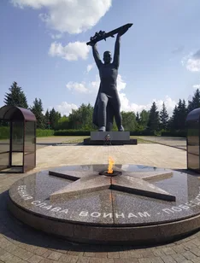
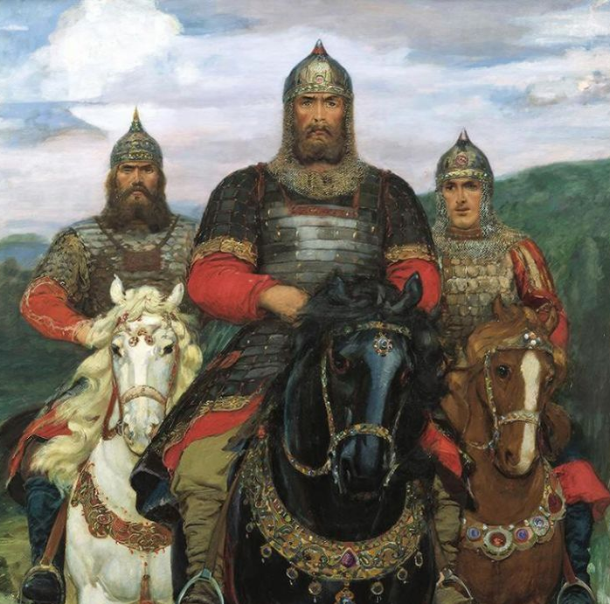
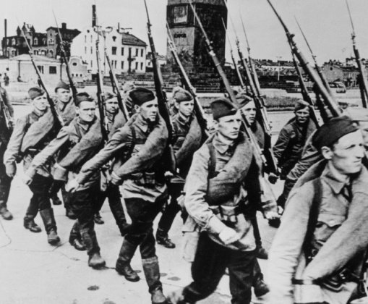

«Опора на чувственный опыт — главный приём»
Главный приём:
«Увидеть — потрогать — узнать»
Почему работает:
у дошкольника преобладает наглядно-образное мышление; предмет и место дают опору для понимания
Как применять:
к любой теме подбирайте местный предмет/объект/маршрут
«Краеведение — это способ говорить об истории так, чтобы ребёнок её чувствовал, а не просто слышал»
Notes:
Историческое краеведение мы можем рассматривать как материал для просвещения. Любая тема исторического просвещения становится понятнее, если у неё есть местное «лицо». Рассказываешь о богатырях — показываешь, что на гербе Омска нарисованы воин и казак, и именно такие люди защищали наш край. Рассказываешь о народных ремёслах — показываешь изделия омских мастеров, которые хранятся в музее. Рассказываешь о Великой Отечественной войне — называешь заводы, которые работали в Омске, и мемориал в Парке Победы омичей. Главное правило: ни один исторический образ не должен оставаться «вообще» — у каждого должно быть местное воплощение, которое ребёнок может увидеть, потрогать, узнать, то есть используем опору на чувственный опыт ребенка. Таки образом, краеведение — это способ сделать историческое просвещение конкретным, осязаемым и личностно значимым для дошкольника.

Slide 7



Для детей с ОВЗ опора на разные каналы восприятия — не опция, а необходимость
ТРУДНОСТИ
Абстрактно ‑
логическое мышление (труднее понимать «вообще»)
Удержание внимания (быстро теряется при длинных объяснениях)
Переработка большого объёма данных (перегруз, отказ от деятельности)
РЕШЕНИЕ
Движение:
подвижные
игры, прогулки-
экскурсии, моделирование
Слух: короткие
рассказы, стихи, звуки эпохи
Тактильность:
предметы
быта, ткани, фактуры, муляжи
Зрение: фото, схемы, карточки, макеты
Notes:
Для детей с ограниченными возможностями здоровья (ОВЗ) этот принцип — не просто рекомендация, а ключевой инструмент обучения и развития. У таких детей часто есть особенности в переработке информации: могут быть трудности с абстрактно-логическим мышлением, с удержанием внимания, с переработкой большого объёма данных. Поэтому для них критически важно как можно больше задействовать разные каналы восприятия: зрение, слух, тактильные ощущения, двигательную активность. Это помогает компенсировать возможные слабые стороны и выстроить более прочную, осмысленную базу знаний.

Slide 8
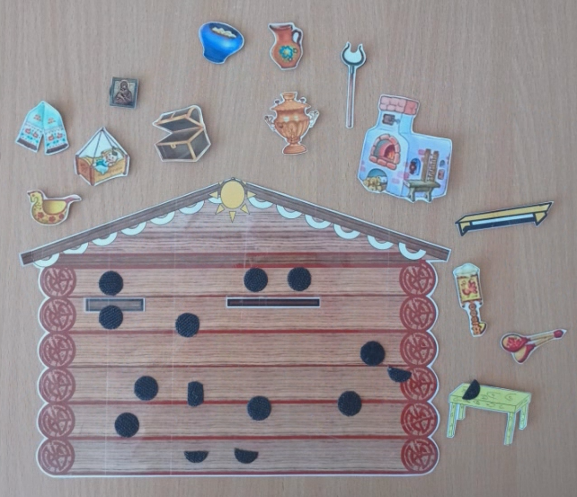
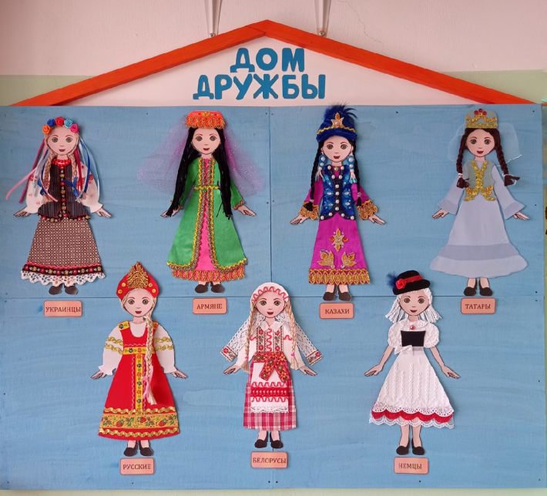
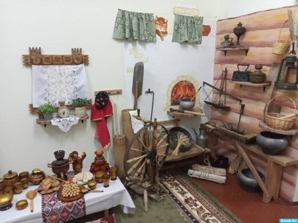
Как адаптировать краеведческий материал для дошкольников
Подача через три опоры
Наглядность
Игра
Эмоции
Многокультурность без противопоставлений
Показываем вклад разных народов через быт, ремёсла, праздники и идею общего пространства и взаимопомощи
Роль РППС
РППС — “третий педагог”: ребёнок трогает, переставляет, играет с образами → знания становятся личным опытом
Notes:
Любой историко – краеведческий материал необходимо адаптировать под возраст. Дошкольникам не нужны даты и сложные причинно-следственные связи. Фокус — на образах, предметах, эмоциях: «как жили люди раньше», «какие были игрушки», «что значила та или иная традиция».
В краеведческом материале важно показывать вклад разных народов (в том числе татар, казахов и других), их быт, ремёсла, праздники — без противопоставлений, через идею общего пространства и взаимопомощи.
Дошкольникам свойственно наглядно-образное мышление, поэтому краеведческий материал подаётся через наглядность, игру и эмоционально окрашенные ситуации. Краеведение с дошкольниками носит не исследовательский, а познавательно-воспитательный характер. РППС здесь работает как «третий педагог»: она даёт ребёнку возможность трогать, переставлять, играть с историческими и краеведческими образами, превращая знания в личный опыт. А, если эту среду не только грамотно наполнить, но и связать с живыми активными формами работы, то она становится мощным катализатором интереса к истории.

Slide 9

ТВОРЧЕСКО – ИНТЕЛЛЕКТУАЛЬНАЯ ВИКТОРИНА «СИБИРЯЧОК»
Сформировать первичные представления о малой родине.
Развивать историческую эмпатию и чувство преемственности поколений
01
02
Тренировать внимание, память и логическое мышление в доступном формате
Обогащать словарь и связную речь через краеведческую лексику
06
03
05
04
Развивать познавательную активность и любознательность
Формировать основы гражданской идентичности и ценностного отношения к культуре народов региона
Notes:
Викторина - вид игры, построенные по принципу «вопрос-ответ» с элементами соревновательности, суть в том, чтобы сделать проверку и закрепление знаний игровым, соревновательным процессом. Но Викторина „Сибирячок“ — это не проверка знаний, а игровая форма погружения в региональный историко‑культурный контекст. Её образовательные цели укладываются в задачи ФОП ДО и опираются на познавательное и социально‑коммуникативное развитие.
Цель викторины «Сибирячок»— сформировать у детей эмоционально положительное отношение к родному краю и заложить основы исторического и краеведческого просвещения в доступной игровой форме. И РППС здесь выступает источником материалов и подсказок.

Slide 10

Викторина как доступная форма краеведческой работы с детьми с ОВЗ
Игровая форма снижает барьеры: викторина даёт ситуацию успеха и делает краеведение понятным
МОТИВАЦИЯ ЧЕРЕЗ ИГРУ
ОПОРА НА МАЛУЮ РОДИНУ
РАЗВИТИЕ РЕЧИ И МЫШЛЕНИЯ
ВОВЛЕЧЕНИЕ СЕМЬИ
СИТУАЦИЯ УСПЕХА
Notes:
Задания викторины доступны и для детей с ОВЗ. Выделим несколько ключевых причин, почему это работает:
Развитие познавательной активности в игровой форме. Викторина сама по себе мотивирует: детям интересно участвовать, отвечать на вопросы, соревноваться. Для ребёнка с ОВЗ это важный ресурс — через игру проще пробудить и удержать интерес к познанию, чем на традиционном занятии.
Расширение кругозора и краеведческие знания. Фокус на личном опыте и «малой родине»: Тема родного края часто близка ребёнку. Когда знания связываются с тем, что он видел сам (прогулка в парке, поездка в соседний посёлок), усвоение идёт легче,материал становится менее абстрактным, а значит, более доступныМ.
Работа над речевыми навыками, развитие психических функций.
Создание ситуации успеха. Правильно подобранные и адаптированные задания позволяют ребёнку проявить себя, получить положительный опыт и укрепить самооценку.
Вовлечение семьи. подготовка к викторине предполагает совместную работу ребёнка и родителя. Это укрепляет детско-родительские отношения и поддерживает непрерывность развития дома.

Slide 11
«Из краеведческого факта — в игровое задание для дошкольников»
Универсальный алгоритм
«факт → вопрос для викторины»
БЕРЕМ ФАКТ : | Омск — один из старейших городов Западной Сибири, он основан в 1716 году в ходе русской колонизации Сибири экспедицией Ивана Бухгольца как Омский острог. Здесь сохранилось множество памятников истории и архитектуры, которые напоминают о знаменательных событиях в жизни города или известных личностях, чья жизнь была связана с Омском
Notes:
Коллеги, из лекции вы увидели: краеведение даёт нам факты, но дошкольнику важен не сам факт — ему важен образ, действие, эмоция. Сегодня мы научимся превращать сухие краеведческие сведения в игровые задания, которые дети действительно захотят выполнять. По ходу будем думать и про РППС: как сделать ее источником материалов и подсказок. И отдельно разберём, как адаптировать задания для детей с ОВЗ. Начнём с простого: посмотрим на один факт - сделаем из него игровое задание».

Slide 12
«Из краеведческого факта — в игровое задание для дошкольников»
Универсальный алгоритм
«факт → вопрос для викторины»
ВЫДЕЛЯЕМ ОБРАЗ, СМЫСЛ, УБИРАЕМ ДАТЫ, ЦИФРЫ, СЛОЖНЫЕ ТЕРМИНЫ | Омск — очень старый город. Его начали строить давно-давно — как крепость, чтобы защищать людей. С тех пор в Омске осталось много красивых и интересных зданий и памятников
Notes:
Коллеги, из лекции вы увидели: краеведение даёт нам факты, но дошкольнику важен не сам факт — ему важен образ, действие, эмоция. Сегодня мы научимся превращать сухие краеведческие сведения в игровые задания, которые дети действительно захотят выполнять. По ходу будем думать и про РППС: как сделать ее источником материалов и подсказок. И отдельно разберём, как адаптировать задания для детей с ОВЗ. Начнём с простого: посмотрим на один факт - сделаем из него игровое задание».

Slide 13
«Из краеведческого факта — в игровое задание для дошкольников»
Универсальный алгоритм
«факт → вопрос для викторины»
ОПРЕДЕЛЯЕМ ОБРАЗОВАТЕЛЬНЫЙ ЭФФЕКТ | Познавательное развитие: сравнение, анализ Социально – коммуникативное развитие: интерес к родному городу
Notes:
Коллеги, из лекции вы увидели: краеведение даёт нам факты, но дошкольнику важен не сам факт — ему важен образ, действие, эмоция. Сегодня мы научимся превращать сухие краеведческие сведения в игровые задания, которые дети действительно захотят выполнять. По ходу будем думать и про РППС: как сделать ее источником материалов и подсказок. И отдельно разберём, как адаптировать задания для детей с ОВЗ. Начнём с простого: посмотрим на один факт - сделаем из него игровое задание».

Slide 14
«Из краеведческого факта — в игровое задание для дошкольников»
Универсальный алгоритм
«факт → вопрос для викторины»
ФОРМУЛИРУЕМ ВВЕДЕНИЕ КАК МИНИ – СИТУАЦИЮ ИЛИ КАК ЗАГАДКУ | Омск – город старинный. За много лет на его земле появилось множество интересных мест, удивительные красоте сооружения, памятники. Ты часто бывал на улицах нашего города…
Notes:
Коллеги, из лекции вы увидели: краеведение даёт нам факты, но дошкольнику важен не сам факт — ему важен образ, действие, эмоция. Сегодня мы научимся превращать сухие краеведческие сведения в игровые задания, которые дети действительно захотят выполнять. По ходу будем думать и про РППС: как сделать ее источником материалов и подсказок. И отдельно разберём, как адаптировать задания для детей с ОВЗ. Начнём с простого: посмотрим на один факт - сделаем из него игровое задание».

Slide 15
«Из краеведческого факта — в игровое задание для дошкольников»
Универсальный алгоритм
«факт → вопрос для викторины»
ПОДБИРАЕМ ИГРОВУЮ МЕХАНИКУ И НАГЛЯДНУЮ ОПОРУ ДЛЯ ВОПРОСА | ...зачеркни достопримечательности, которые ты не увидишь в нашем городе
Notes:
Коллеги, из лекции вы увидели: краеведение даёт нам факты, но дошкольнику важен не сам факт — ему важен образ, действие, эмоция. Сегодня мы научимся превращать сухие краеведческие сведения в игровые задания, которые дети действительно захотят выполнять. По ходу будем думать и про РППС: как сделать ее источником материалов и подсказок. И отдельно разберём, как адаптировать задания для детей с ОВЗ. Начнём с простого: посмотрим на один факт - сделаем из него игровое задание».

Slide 16
«Из краеведческого факта — в игровое задание для дошкольников»
Универсальный алгоритм
«факт → вопрос для викторины»
АДАПТИРУЕМ ДЛЯ ДЕТЕЙ ОВЗ | уменьшить количество объектов для выбора
Notes:
Коллеги, из лекции вы увидели: краеведение даёт нам факты, но дошкольнику важен не сам факт — ему важен образ, действие, эмоция. Сегодня мы научимся превращать сухие краеведческие сведения в игровые задания, которые дети действительно захотят выполнять. По ходу будем думать и про РППС: как сделать ее источником материалов и подсказок. И отдельно разберём, как адаптировать задания для детей с ОВЗ. Начнём с простого: посмотрим на один факт - сделаем из него игровое задание».

Slide 17
«Из краеведческого факта — в игровое задание для дошкольников»
Универсальный алгоритм
«факт → вопрос для викторины»
ВСТРАИВАЕМ В РППС | Мини ‑ альбом или папка «Знакомые места Омска», лото «Достопримечательности Омска»
Notes:
Коллеги, из лекции вы увидели: краеведение даёт нам факты, но дошкольнику важен не сам факт — ему важен образ, действие, эмоция. Сегодня мы научимся превращать сухие краеведческие сведения в игровые задания, которые дети действительно захотят выполнять. По ходу будем думать и про РППС: как сделать ее источником материалов и подсказок. И отдельно разберём, как адаптировать задания для детей с ОВЗ. Начнём с простого: посмотрим на один факт - сделаем из него игровое задание».

Slide 18
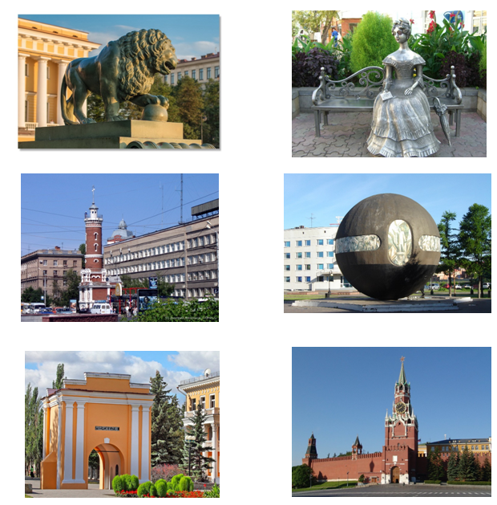
«Из краеведческого факта — в игровое задание для дошкольников»
Омск – город старинный.
За много лет на его земле появилось множество интересных мест, удивительные красоте сооружения, памятники.
Ты часто бывал на улицах нашего города.
Зачеркни достопримечательности, которые ты не увидишь в нашем городе.

Slide 19
«Из краеведческого факта — в игровое задание для дошкольников»
Принципы отбора
и адаптации фактов:
Один факт = одна понятная идея
Опора на личный опыт ребёнка
(дом, улица, парк, транспорт)
Эмоциональный крючок
(интересное «а знаете ли вы…»,
необычный предмет,
контраст «раньше — сейчас»)
Доступность для детей с ОВЗ
(минимум текста, максимум опоры на наглядность, тактильность, жесты, пиктограммы)
БЕРЕМ ФАКТ
ВЫДЕЛЯЕМ СМЫСЛ УБИРАЕМ ДАТЫ, ЦИФРЫ, СЛОЖНЫЕ ТЕРМИНЫ
ОПРЕДЕЛЯЕМ ОБРАЗОВАТЕЛЬНЫЙ ЭФФЕКТ
ФОРМУЛИРУЕМ ВВЕДЕНИЕ КАК МИНИ – СИТУАЦИЮ ИЛИ КАК ЗАГАДКУ
ПОДБИРАЕМ ИГРОВУЮ МЕХАНИКУ И НАГЛЯДНУЮ ОПОРУ ДЛЯ ВОПРОСА
АДАПТИРУЕМ ДЛЯ ДЕТЕЙ ОВЗ
ВСТРАИВАЕМ В РППС

Slide 20
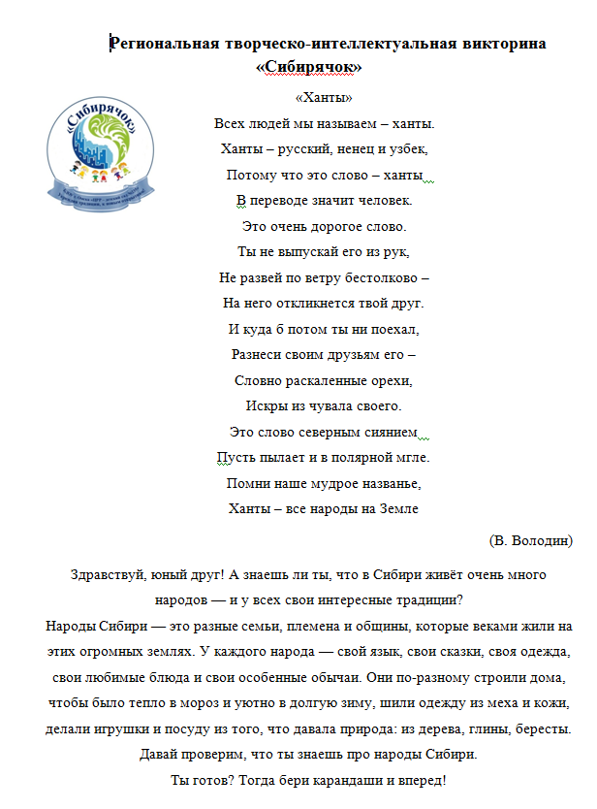
ВИКТОРИНА
«СИБИРЯЧОК» - 2026

Slide 21
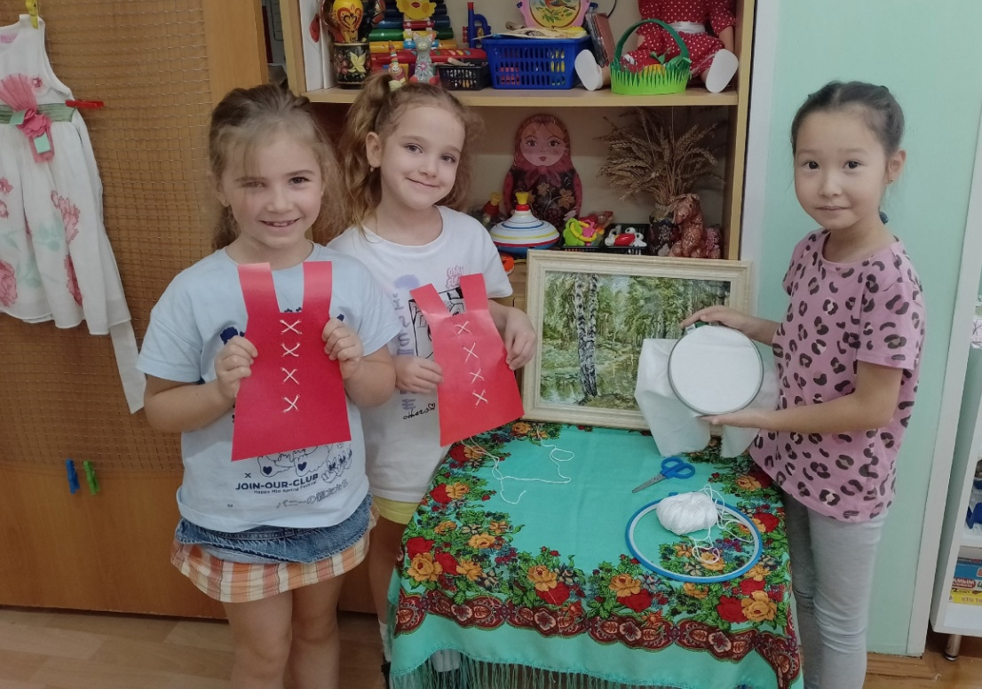
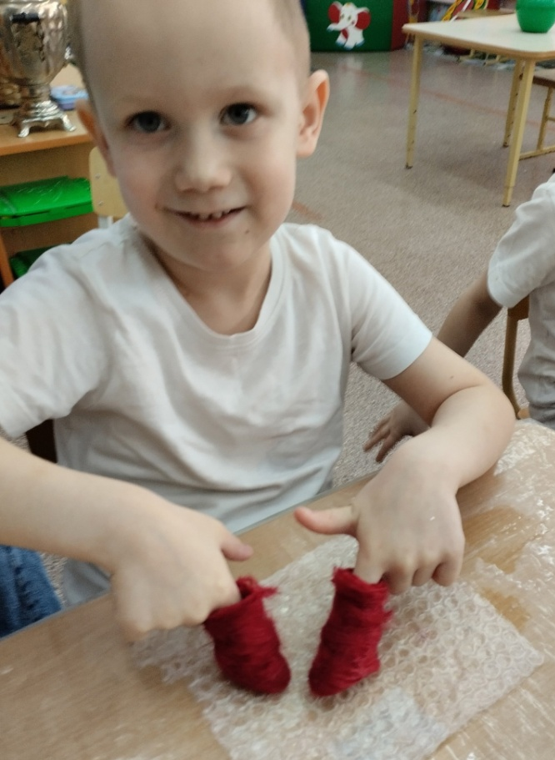
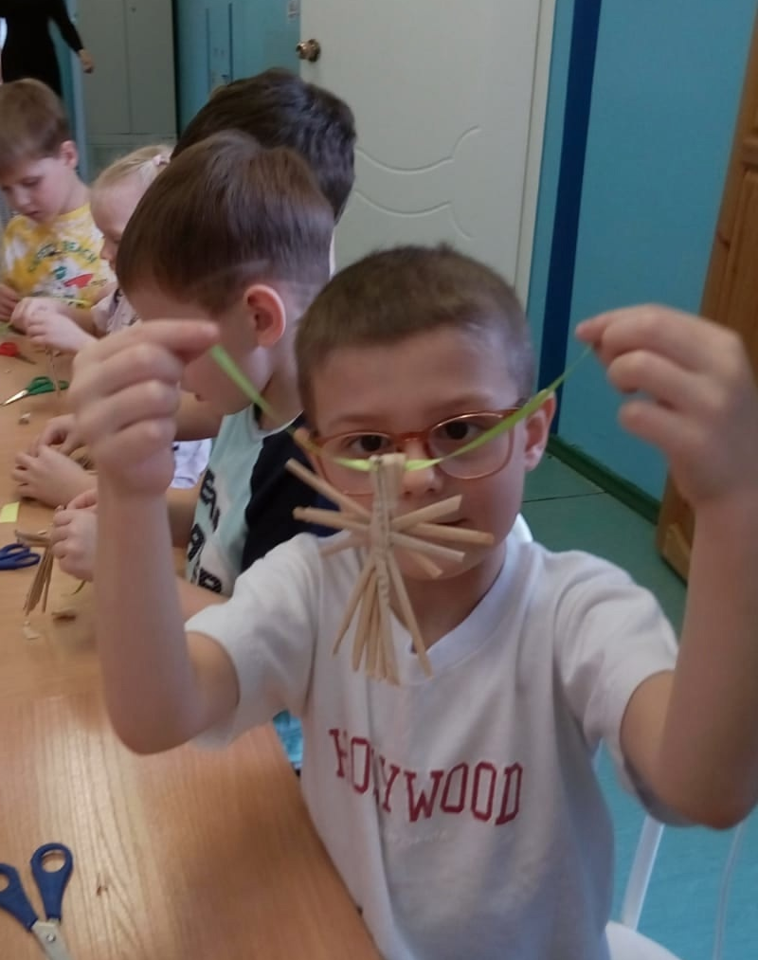
«КЛУБНЫЙ ЧАС «СИБИРСКИЕ РЕМЕСЛА»

